Slide 1
As pesquisas de EaD na área de Engenharia pelo recorte dos grupos de pesquisa cadastrados no Diretório CNPq / Lattes
Romero Tori
Anna Carolina M Queiroz

Slide 2
Introdução
Faz parte do projeto de pesquisa integrada “Grupos que pesquisam EaD no Brasil”, coordenado pela Profa Dra Vani Moreira Kenski ;
Base de dados Diretório de Grupos de Pesquisa (DGP) do CNPq;
Comparação: Censos 2010 e 2016;
Área das Engenharias;
Comparação com “Horizon Report - Higher Education Edition”
Entrevistas com lideres de Grupo.
Notes:
A análise aqui apresentada faz parte do projeto de pesquisa integrada “Grupos que pesquisam EaD no Brasil”, coordenado pela Profa Dra Vani Moreira Kenski, o qual tem como objetivo disponibilizar um estudo abrangente sobre as pesquisas em Educação a Distância (EaD) no Brasil, em todas as áreas do conhecimento, a partir dos dados disponíveis na base de dados Diretório de Grupos de Pesquisa (DGP), que faz parte da Plataforma Lattes do Conselho Nacional de Desenvolvimento Científico e Tecnológico (CNPq). Este artigo apresenta os resultados relacionados à área das engenharias.
No Censo 2010, o último com dados consolidados disponíveis no momento em que iniciamos esta pesquisa, foram identificados 18 grupos da área de engenharias que possuem os termos “educação a distância” ou “ensino a distância” como parte do nome do grupo, de uma de suas linhas ou em alguma palavra-chave de suas linhas. Foi realizado o mesmo levantamento na base atual (2016) e localizados 20 grupos, sendo que, em relação a 2010, 6 são novos e 4 não mais constam na DGP.
Foi levantada e analisada toda a produção bibliográfica dos 18 grupos de 2010, o que possibilitou um mapeamento das pesquisas de ponta em EaD no Brasil, temas de interesse e tendências. Também foram analisadas as linhas de pesquisa e os perfis dos recursos humanos envolvidos. Excetuando-se a produção bibliográfica, ainda não consolidada no censo de 2016 da DGP, as mesmas análises foram realizadas para os grupos atualmente ativos, o que possibilitou visualizar como as pesquisas vêm evoluindo ao longo desta década. Adicionalmente, três líderes de grupos foram entrevistados, a fim de termos uma amostra qualitativa com aspectos que ilustram alguns pontos levantados e discutidos neste artigo. Por fim foi verificada a aderência das linhas de pesquisa, de 2010 e de 2016, em relação às tendências tecnológicas previstas para adoção nas instituições de ensino superior para os próximos anos pela Horizon Report - Higher Education Edition, em sua mais recente edição (ADAMS BECKER, et al., 2017): Aprendizagem Adaptativa, Aprendizagem Móvel, Internet das Coisas, Ambientes Virtuais de Aprendizagem ou Learning Management Systems (LMS), Inteligência Artificial (IA) e Interface Natural.
Todas as planilhas ficarão disponíveis e poderão ser acessadas no site da ABED (ABED, 2017) ou na página do autor (TORI, 2017).

Slide 3
Engenharias e EaD
De 1772 cursos EaD, somente 46 são de engenharia (ABED, 2014);
A média de alunos por curso é alta, de 442,9 alunos;
Os desafios são grandes (labs, projetos, habilidades etc.);
;
Brasil demanda muita mão de obra de qualidade especializada em engenharia;
De 2012 a 2020 devem surgir 660 mil vagas na área das Engenharias (Ipea)
importar soluções não resolve (MORAN, 2005)..
Notes:
A área das engenharias possui enorme potencial a ser explorado por pesquisas relacionadas a educação a distância. De acordo com o Censo EaD.Br de 2013 (ABED, 2014) realizado pela Associação Brasileira de Educação a Distância (ABED), dos 1772 cursos ofertados totalmente a distância no Brasil, somente 46 são da área das engenharias. Embora sua oferta seja muito recente, a média de alunos por curso é alta, de 442,9 alunos por curso, o que demonstra a alta procura por essa modalidade de educação em Engenharia (ABED, 2014). Por demandar de seus profissionais conhecimentos sólidos no campo das exatas, experiências práticas, desenvolvimento de projetos, habilidades de planejamento, de liderança e de trabalho em grupo, além de uso de laboratórios e equipamentos caros e complexos, são grandes os desafios e barreiras a transpor para a efetivação de aprendizagens remotas eficientes e de qualidade voltadas para as Engenharias. Mas à medida que tais barreiras sejam transpostas os benefícios e os impactos sociais são enormes (BELLONI, 2001).
Um país em desenvolvimento como o nosso demanda muita mão de obra de qualidade especializada em engenharia. De acordo o Censo EaD.Br (ABED, 2014), uma pesquisa do Instituto de Pesquisa Econômica Aplicada (Ipea) identificou que entre 2012 e 2020 devem surgir 660 mil vagas na área das Engenharias. Entretanto, anualmente são formados apenas uma média de 30 mil engenheiros. Ainda, este mesmo estudo aponta que o número de alunos ingressantes em cursos de engenharia (presencial e a distância) subiu 351%, contra um aumento de 120% nos cursos de graduação em geral (ABED, 2014). Embora os altos custos para formação de engenheiros dificultem a oferta de vagas, principalmente em regiões mais afastadas dos grandes centros, fica nítida a grande procura e necessidade da ampliação de vagas na formação em Engenharias para o desenvolvimento do país.
Quando for viabilizada uma EaD de qualidade para as Engenharias haverá, portanto, forte impacto social e econômico. Métodos convencionais empregados em cursos de EaD, em grande parte baseados em vídeos, textos e fóruns, são insuficientes para essa área, que demanda laboratórios complexos e muitas atividades de desenvolvimento de projetos. Tais demandas podem ser supridas por laboratórios virtuais, acesso remoto a equipamentos, ferramentas inovadoras de colaboração e de avaliação, entre outros recursos técnicos, pedagógicos e metodológicos. Ainda que haja soluções nesse sentido no exterior, a simples importação dessas soluções não seria adequada, dadas as especificidades culturais, curriculares e técnicas (MORAN, 2005). Ademais, mesmo a implantação de soluções trazidas do exterior, necessitam de pesquisas e estudos científicos para validá-las.
Uma forma intermediária a ser explorada é o chamado “ensino híbrido”, ou “blended learning” (TORI, 2010), que permite a combinação de atividades presenciais e remotas. Essa é uma boa forma de experimentar soluções inovadoras que posteriormente podem vir a ser empregadas em cursos totalmente a distância. É também uma maneira de quebrar resistências contra a virtualização dos cursos de engenharia e preparar o corpo docente e as instituições para o formato EaD.
Por qualquer lado que se observe a questão da EaD nas Engenharias, há muitas perguntas de pesquisa que podem ser formuladas e poucas respostas encontradas na literatura, principalmente as que envolvem a realidade brasileira. Mas, além disso, há ainda uma outra fonte de possibilidades de pesquisa, que é o processo inverso, ou seja, as Engenharias contribuindo para a evolução e melhoria da EaD em geral. Simuladores e ferramentas tecnológicas digitais que são desenvolvidos para aumentar qualidade e eficiência do exercício da profissão de engenheiro são ótimos recursos também para o ensino e, por serem digitais, viáveis para o modelo de aprendizagem remota (RIBEIRO, TIM e ZARO, 2006) . A engenharia de computação já é grande parceira da EaD no desenvolvimento de ambientes virtuais e de novas tecnologias, como inteligência artificial, interfaces adaptativas e mineração de dados, muito úteis para a infraestrutura tecnológica da aprendizagem virtual. A engenharia de produção, por sua vez, pode contribuir com inovações no planejamento e gestão. Por similaridade, inovações desenvolvidas para o ensino de conteúdos e habilidades das Engenharias podem ser extrapolados para outros cursos da área de Exatas ou técnicos. Por fim, até mesmo a pedagogia e o design instrucional (KENSKI, 2015) podem se beneficiar de métodos, técnicas e procedimentos típicos da profissão de engenheiro. Nesse sentido até o neologismo “engenharia pedagógica” chegou a ser proposto e vem sendo utilizado por alguns autores, como Santos e Barros (2003).
Com tanto potencial para pesquisas na relação entre engenharias e educação a distância, o pequeno número de grupos identificados neste estudo e as várias lacunas encontradas nas linhas de pesquisa em relação ao estado da arte, tendências e possibilidades a explorar, descortinam inúmeras oportunidades para pesquisadores e grupos de pesquisa nas diversas modalidades de engenharia.

Slide 4
Metodologia
Base de dados disponibilizada do Diretório de Grupos de Pesquisa (DGP), Plataforma Lattes (CNPq);
Área das Engenharias:
“educação a distância” ou “ensino a distância”
(no nome do grupo ou de uma de suas linhas);
Análise da produção bibliográfica (censo 2010);
artigos cujos títulos demonstram claramente tratarem do tema EaD
Análise demográfica, geográfica e de perfis do grupo e de seus pesquisadores; (2010 e 2016);
aderência das linhas com tendências tecnológicas (Horizon Report)
principais temas extraídos e cruzados com as tendências da HR
questionários para líderes
Notes:
Esta pesquisa secundária utilizou a base de dados disponibilizada pelo Diretório de Grupos de Pesquisa (DGP), integrante da Plataforma Lattes do Conselho Nacional de Desenvolvimento Científico e Tecnológico (CNPq), que congrega informações dos grupos de pesquisa de todas as instituições públicas e privadas que desenvolvem pesquisas institucionalizadas. Os grupos são cadastrados e validados pelas direções das instituições, ficando a cargo de seus líderes a atualização das informações. Como essa base é vinculada à Plataforma Lattes, os perfis dos pesquisadores associados aos grupos e às suas linhas de pesquisa, bem como suas produções, podem ser acessados facilmente. Periodicamente o CNPq realiza censos e consolida esses dados. Os últimos dados de censo consolidados que tivemos acesso foi o de 2010. Desses extraímos informações de produção bibliográfica. Da base atual, assim como da de 2010, foram analisados dados demográficos, geográficos e de perfis do grupo e de seus pesquisadores.
O primeiro passo foi identificar os grupos que atendiam aos requisitos da pesquisa. Para tanto foram pesquisadas as palavras-chave “educação a distância” e “ensino a distância”, com o filtro “Grande área: Engenharias” na base de dados consolidada do Censo 2010 e na base corrente de 2016 do DGP do CNPq. Os critérios de inclusão foram: grupo ativo (no censo 2010 ou na base corrente 2016), presença das citadas palavras-chave no nome do grupo ou no nome (ou em palavra-chave) de pelo menos uma de suas linha de pesquisa.
A partir da identificação dos grupos foi possível levantar dados detalhados de seus perfis e das produções (no caso das produções, apenas para o censo 2010) dos pesquisadores associadas às linhas de pesquisa. Sobre o levantamento da produção bibliográfica foram filtrados artigos cujos títulos demonstram claramente tratarem do tema EaD. Em seguida, a partir da experiência dos autores, as produções bibliográficas foram categorizadas em cinco grandes tipos:
C1 - Teoria e Metodologia;
C2 - Cursos e Objetos de Aprendizagem;
C3 - Ambientes e Tecnologia;
C4 - Gestão;
C5 - Design.
Além dessa categorização analisou-se também a aderência das linhas com a tendências tecnológicas emergentes com alta probabilidade de adoção na educação superior nos próximos anos. Como base para essa análise foi utilizada a Horizon Report - Higher Education Edition 2017 (ADAMS BECKER, et al., 2017). Essa tradicional publicação anual do New Media Consortium e Educause Learning Initiative, de abrangência global, busca identificar as tecnologias nascentes com alta probabilidade de impactarem a educação superior em curto (até um ano), médio (até três anos) e longo prazos (até cinco anos). As tendências identificadas na edição de 2017, sendo duas para cada um dos prazos, respectivamente, são :
H1 - Aprendizagem Adaptativa;
H2 - Aprendizagem Móvel;
H3 - Internet das Coisas;
H4 - Ambientes Virtuais de Aprendizagem / Learning Management Systems (LMS);
H5 - Inteligência Artificial (IA);
H6 - Interface Natural.
Foram reunidas as linhas de pesquisa de todos os grupos, retiradas as redundantes e as que não se relacionam com o tema EaD. Os nomes foram simplificados para facilitar a identificação do tema principal. Esses conjuntos de linhas, um para 2010 e outro para 2016, foram categorizados segundo os cinco tipos acima (C1 a C5) e também identificadas as linhas que possuem alguma aderência às tendências previstas pela Horizon Report - Higher Education Edition (H1 a H6).
A partir das planilhas montadas, e disponibilizadas para download dos interessados, foram realizadas análises de:
- Distribuição geográfica;
- Maturidade;
- Perfis;
- Produção;
- Tendências.
Por fim foram enviados questionários a alguns líderes dos grupos selecionados. Recebemos três respostas completas e validadas, também disponíveis para download, que ajudaram a ilustrar a análise, a seguir apresentada.

Slide 5
Análise dos grupos que pesquisam EaD nas engenharias (2010 e 2016)
18 grupos em 2010, 20 grupos em 2016 (6 novos, 14 já existiam em 2010)
Análise da produção bibliográfica (censo 2010);
Teoria e Metodologia; Cursos e Objetos de Aprendizagem; Ambientes e Tecnologia; Gestão; Design.
Análise demográfica, geográfica e de perfis do grupo e de seus pesquisadores; (2010 e 2016)
aderência das linhas com tendências tecnológicas (Horizon Report)
Aprendizagem Adaptativa; Aprendizagem Móvel; Internet das Coisas;
Ambientes Virtuais de Aprendizagem; Inteligência Artificial; Interface Natural.
questionários para líderes
3 respondentes.
Notes:
Foram selecionados 24 grupos, sendo que 4 deles não se encontram mais ativos em 2016, 6 foram criados após 2010 e 14 grupos constam do censo 2010 e permanecem ativos em 2016. Os grupos foram codificados com as siglas GP1 a GP24.
Nesta seção apresentamos uma discussão sobre os dados levantados. Para acesso a todas as planilhas e gráficos acesse o site da ABED (ABED, 2017) ou a página do autor (TORI, 2017). Nessas planilhas encontram-se os nomes e diversos dados dos grupos, além de links para seus perfis na plataforma Lattes (censo de 2010 e situação corrente).

Slide 6
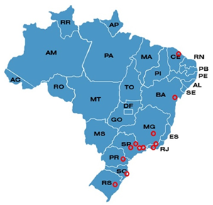
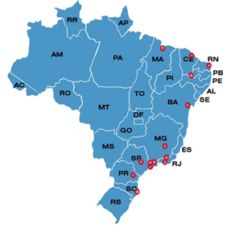
Distribuição geográfica
2010
2016
Notes:
Em 2010 havia uma grande concentração na região sudeste, seguida pela região sul e apenas dois grupos na região nordeste, sem nenhum representante das regiões Norte e Centro-Oeste. Em 2016 foi notável o crescimento na participação da região nordeste, mas as regiões norte e centro-oeste continuam sem possuir grupos que pesquisam EaD na área das engenharias. A Figura 1 mostra graficamente essa distribuição sobre o mapa do Brasil.

Slide 7
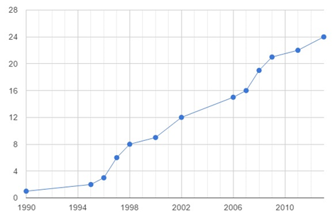
Maturidade
Notes:
De acordo com o ano de formação de cada grupo de pesquisa, foram identificados dois períodos de maior surgimento de grupos com linhas de pesquisa em EaD: de 1995 a 1998, com o surgimento de 6 grupos, e de 2006 a 2009, com o surgimento também de 6 grupos. No período de 2001 a 2005 não houve a formação de nenhum grupo de pesquisa com linhas de pesquisa em EaD na área de Engenharias. O aumento de linhas de pesquisas em EaD após 2006 pode ter se dado como consequência do aumento substancial da oferta de cursos de graduação a distância após 2004, de 107 cursos ofertados em 2004 para 349 em 2006 (SANCHEZ, 2008). A distribuição acumulada do ano de formação dos grupos pode ser visualizada no gráfico abaixo.

Slide 8
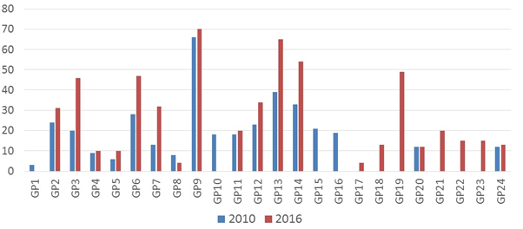
Perfis
Quantidade de Recursos Humanos por Grupo de Pesquisa
Notes:
Os recursos humanos dos grupos de pesquisa são formados basicamente por pesquisadores, alunos e técnicos. A Figura 3 apresenta uma visão comparativa das quantidades totais de recursos humanos dos 24 grupos analisados. Todos os grupos que existiam em 2010 e permanecem em 2016, com exceção do GP8, tiveram crescimento na quantidade de recursos humanos.

Slide 9
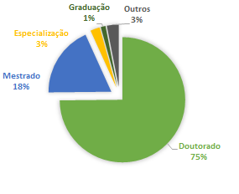
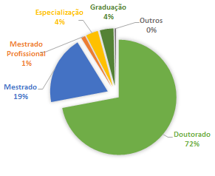
Perfis
Perfis dos pesquisadores, segundo nível de formação
2010
2016
Notes:
Os pesquisadores são predominantemente doutores. Houve um crescimento substancial em 2016 da participação de alunos de graduação nas pesquisas. A Figura 4 mostra a distribuição de pesquisadores, segundo o nível de formação.

Slide 10
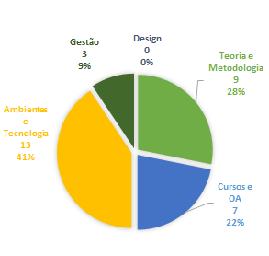
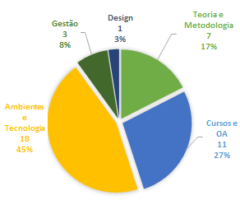
Perfis
Linhas de Pesquisa, segundo as categorias (C1 a C5)
2010
2016
Notes:
Os pesquisadores são predominantemente doutores. Houve um crescimento substancial em 2016 da participação de alunos de graduação nas pesquisas. A Figura 4 mostra a distribuição de pesquisadores, segundo o nível de formação.

Slide 11
Perfis
Temas das Linhas de Pesquisa relacionadas a EaD
Há ainda muitas lacunas;
Ações de ensino apenas em arquitetura, engenharia civil e engenharia química;
há linhas voltadas para acessibilidade, design e usabilidade;
questionários para líderes
preocupação com parcerias, inclusão, internacionalização;
falta de recursos é a principal dificuldade relatada.
Notes:
Ainda que haja um número considerável de pesquisas envolvendo cursos e conteúdos, há ainda grandes lacunas nesse campo, tendo-se em vista a amplitude de habilitações e conteúdos das engenharias. Foram identificadas ações de ensino apenas na arquitetura, engenharia civil e engenharia química. Quanto aos conteúdos há, explicitadas, somente pesquisas para ensino de estruturas e de cor. Merecem destaque as linhas voltadas para acessibilidade, design e usabilidade, o que demonstra que nossas pesquisas encontram-se num nível de maturidade que vai além do simples uso de tecnologias em educação.
A partir dos questionários dos líderes de grupos foi possível identificar a preocupação com parcerias, inclusão, internacionalização. A falta de recursos é a principal dificuldade relatada.

Slide 12
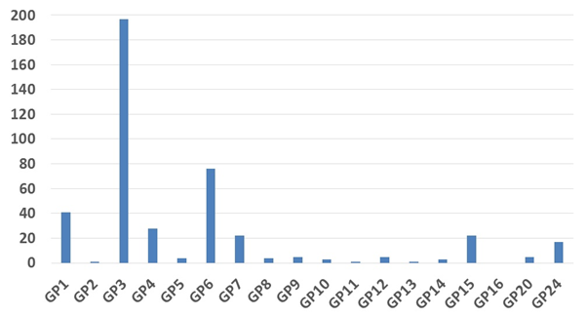
Produção
Quantidades de produção bibliográfica relacionada a EaD, no período 2007-2010, por grupo
Notes:
A produção analisada foi a registrada pelo censo de 2010. Tendo-se em vista a pouca alteração tanto nas linhas de pesquisa quanto nos perfis dos pesquisadores e dos grupos na base corrente, o estudo da produção de 2010 deve refletir muito do que ainda hoje é produzido pelos grupos que pesquisam EaD nas engenharias.
A Figura 6 apresenta um gráfico comparativo das quantidades de produção bibliográfica relacionada a EaD, no período 2007-2010, por grupo. Um dos grupos (GP3) se destaca, com uma produção quase dez vezes maior que a média dos demais. Isso se deve ao seu nível de maturidade e por ter várias linhas, todas dedicadas a temas que se relacionam com mídias, design e educação. Esse grupo possui grande preocupação com questões de design e acessibilidade. Sua líder foi uma das entrevistadas e a síntese das entrevistas pode ser encontrada na planilha para download da área de Engenharias. Nesta planilha também são disponibilizados mais detalhes da produção dos grupos analisados, como as referências completas de suas produções, categorizações, conforme nossos critérios (C1 a C5) e gráficos para visualização das informações

Slide 13
Tendências Tecnológicas (Horizon Report)
Aprendizagem Adaptativa;
Aprendizagem Móvel;
Internet das Coisas;
Ambientes Virtuais de Aprendizagem;
(somente esta aparece mais fortemente nas pesquisas dos grupos)
Inteligência Artificial;
Interface Natural.
Notes:
Observando-se as linhas de pesquisa e produções dos grupos da área de Engenharias percebe-se uma forte tendência, no que se refere a tecnologia, para estudos que envolvam ambientes virtuais, o que está alinhado com uma das tecnologias previstas pela Horizon Report (ADAMS BECKER, et. al., 2017) como prestes a ser largamente adotada no ensino superior. Isso se explica pela exigência, praticamente generalizada para os padrões atuais, de se oferecer um ambiente virtual para estudantes de ensino a distância. Mas, como prevê a Horizon Report, tais ambientes não são mais exclusividade do EaD e se disseminam rapidamente na educação em geral, incluindo ensino híbrido e os tradicionais, chamados de “presenciais”. Há, contudo, outras tendências tecnológicas, em âmbito mundial, para adoção pelas instituições de educação superior que, talvez por não serem tão óbvias quanto ambientes virtuais, ainda passam ao largo das pesquisas em EaD pelos grupos de engenharia cadastrados no CNPq (ver Tabela 1). As Engenharias constituem a base para o desenvolvimento tecnológico e inovação, sendo também grandes beneficiárias desse desenvolvimento aplicado à EaD. Faz-se necessário, portanto, que se amplie o espectro das tendências tecnológicas para EaD exploradas pelos engenheiros pesquisadores.

Slide 14
Conclusão
Pequena quantidade de grupos e de linhas de pesquisa, frente ao potencial e demanda por inovação e implantação de EaD nas engenharias;
Distribuição geográfica irregular;
concentração no SE e S; sem ocorrência no CO e N;
Baixa aderência às tendências tecnológicas
para a educação superior em âmbito mundial;
Falta de recursos e incentivo;
Muitas lacunas e, portanto, oportunidades de pesquisa.

Slide 15
Estudos Futuros
levantamento de todas produções bibliográficas atuais;
análise comparativa (2010/Atual) : aderência às tendências tecnológicas, bem como outras tendências, como metodológicas e pedagógicas;
ampliação dos questionários e entrevistas com líderes e pesquisadores;
análise de resultados das pesquisas nas outras áreas, desenvolvidas em paralelo a esta, buscando troca de experiências e aproveitamento de ideias e possíveis articulações.

